Slide 1


Slide 2
¿Qué es?
Shiny es una herramienta para crear aplicaciones web interactivas.
Permite a los usuarios trabajar con los datos sin necesidad de tener conocimientos de programación.

Slide 3
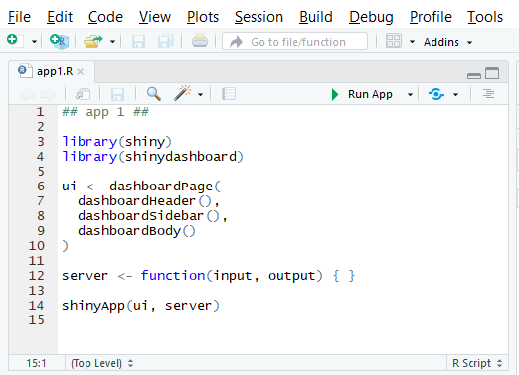
shinyApp: Componentes
app 1
ui: | Estructura
Interfaz de usuario, es donde se programan los elementos con los cuales interactúa el usuario (selectores, botones, cajas, controles, gráficas, etc.)
server: | instrucciones
Server, es dónde se programa el funcionamiento de todos los elementos definidos en ui (forma y el estilo de gráficos, tablas, etc.)

Slide 4
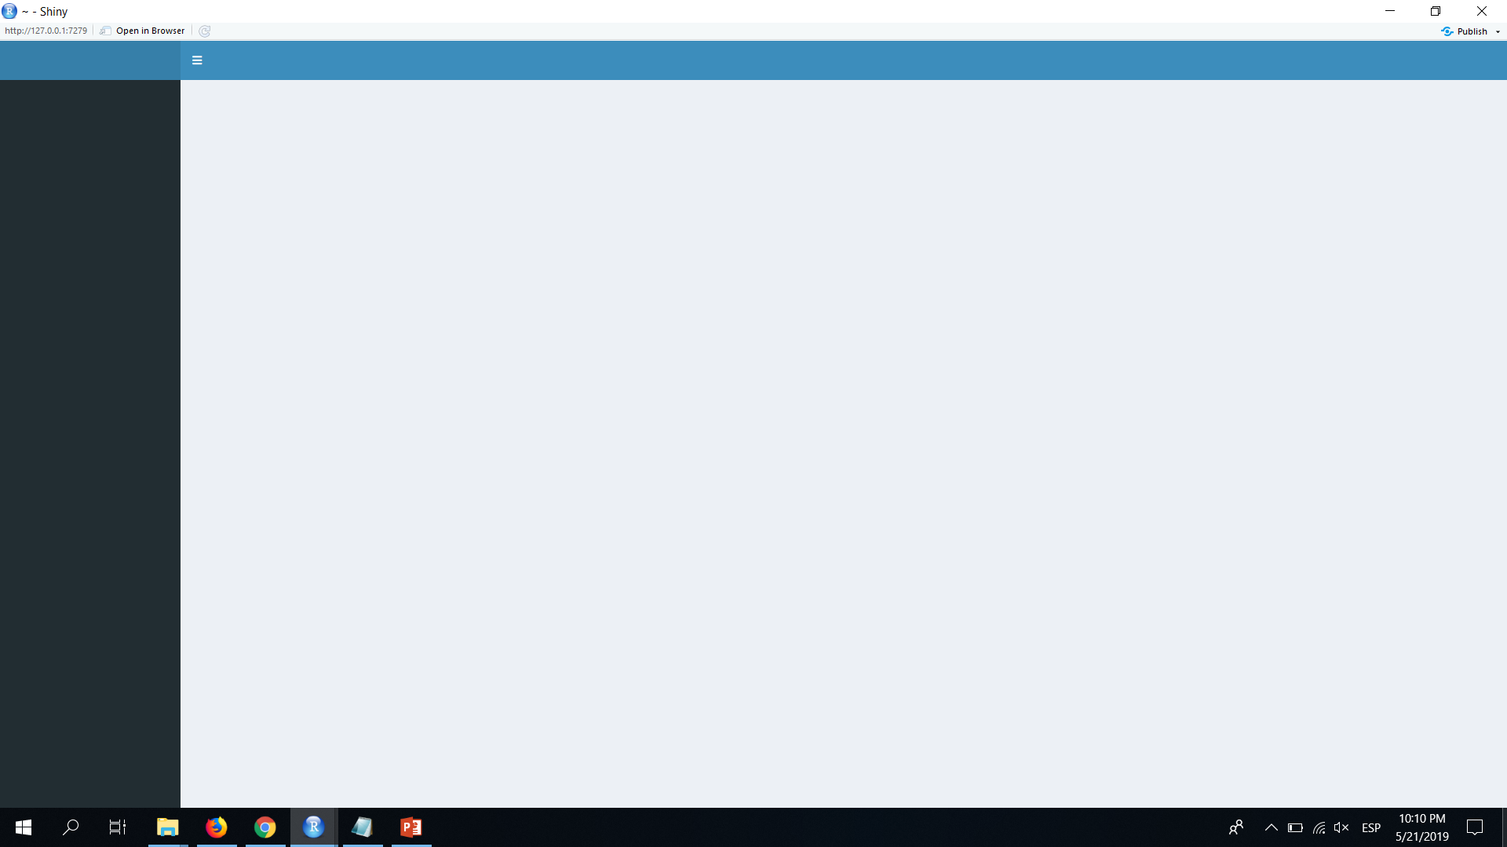
ui: dashboardPage()
dashboardHeader()
dashboardSidebar()
dashboardBody()

Slide 5
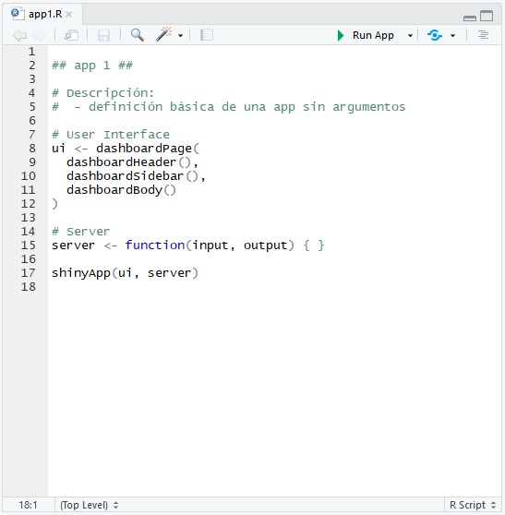
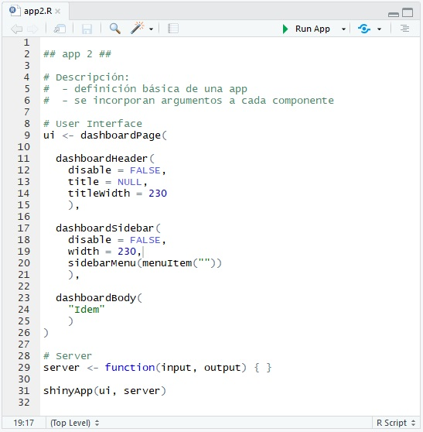
shinyApp: Argumentos
app 1
app 2

Slide 6
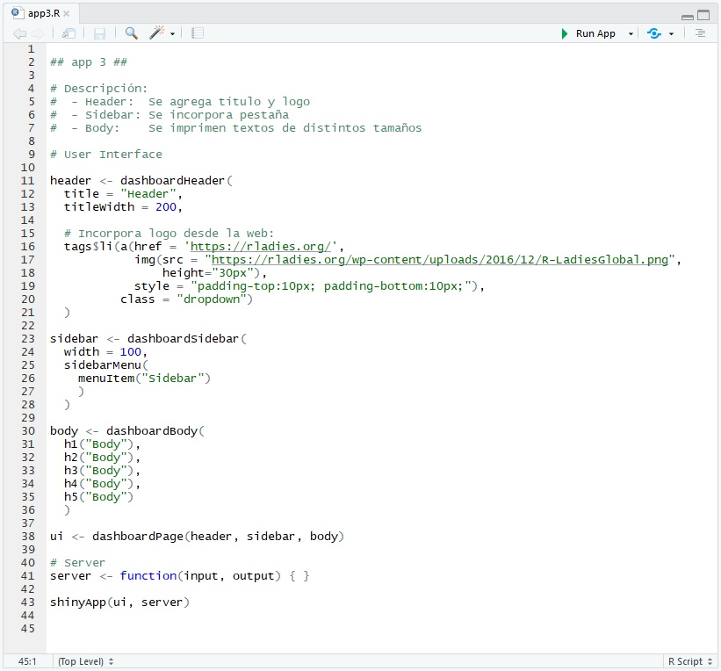
dashboardHeader()
app 3

Slide 7
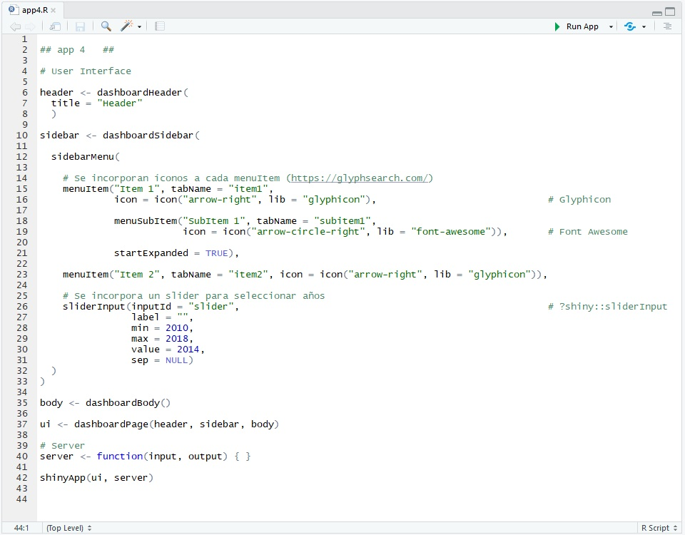
dashboardSidebar()
app 4

Slide 8
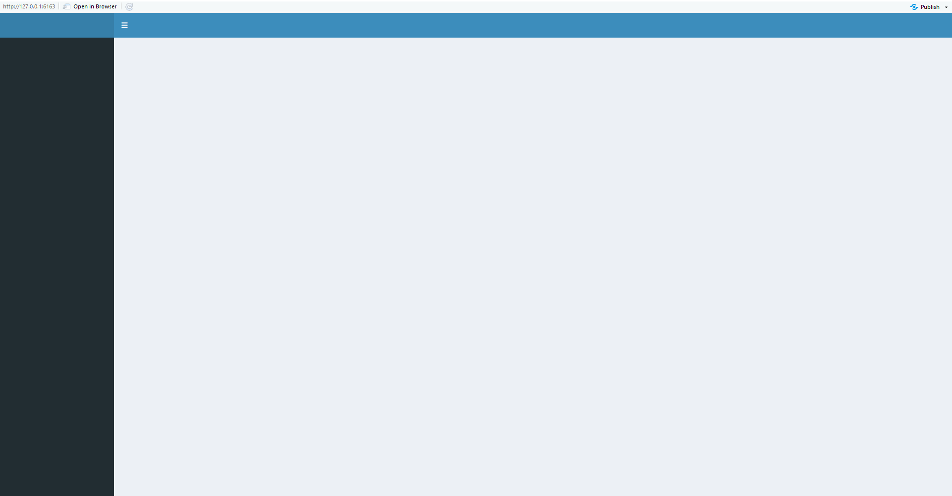
dashboardBody()
12 columnas

Slide 9
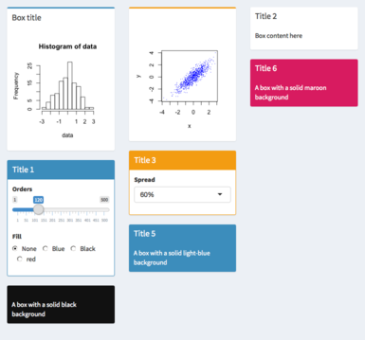
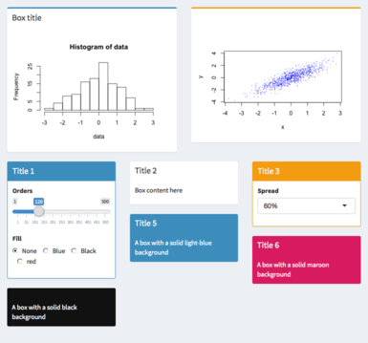
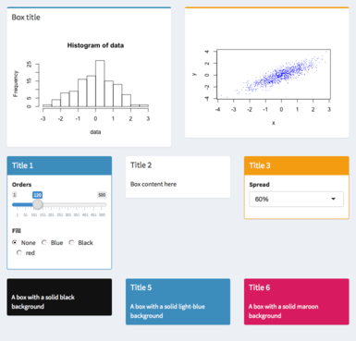
Diseño: dashboardBody()
Por columnas
Combinado
Por filas

Slide 10
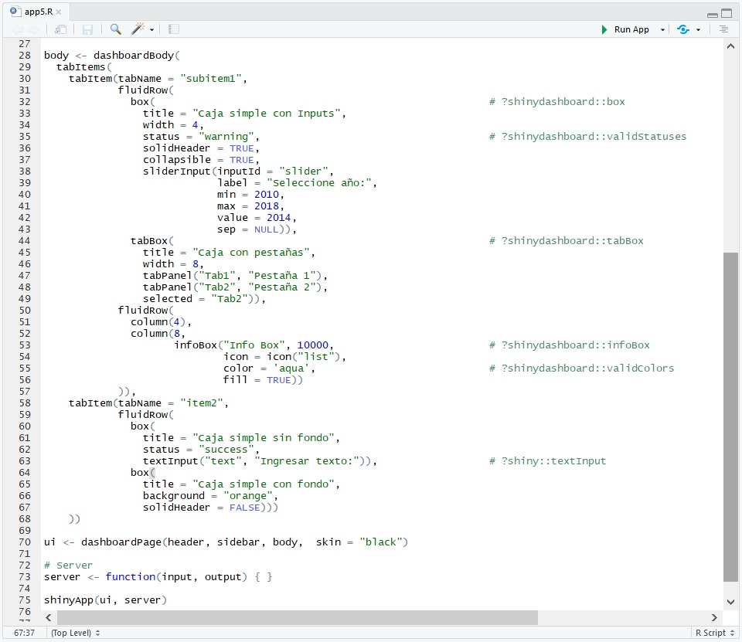
app 5

Slide 11
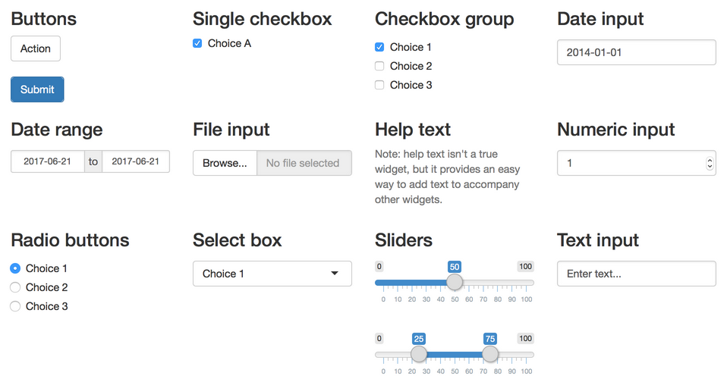
Basic widgets
http://shiny.rstudio.com/gallery/widget-gallery.html

Slide 12

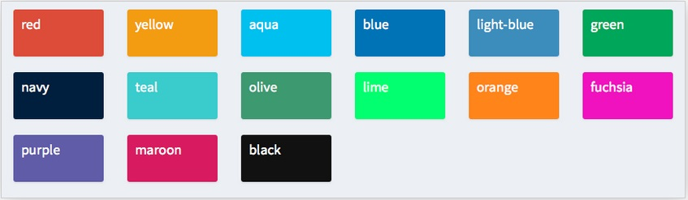
validStatus()
validColors()

Slide 13
Reactividad
ui: | Estructura
Interfaz de usuario, es donde se programan los elementos con los cuales interactúa el usuario (selectores, botones, cajas, controles, gráficas, etc.)
server: | instrucciones
Server, es dónde se programa el funcionamiento de todos los elementos definidos en ui (forma y el estilo de gráficos, tablas, etc.)
reactividad
Cuando una entrada (input) cambia, el servidor reconstruye cada salida (output) que depende de ella (también si la dependencia es indirecta). Puedes controlar este comportamiento a través de la cadena de dependencias.

